Slide 1
Waar we staan, en wat we vandaag nodig hebben
De slechtste voorspellingen komen door een handvol outliers. Meeste van deze vóór het hybride model op te lossen
Sinds 14 september
• Etienne's oorzaken gekoppeld aan de 100 slechtste SAM-regio's, in één galerij gesorteerd op oorzaak
• Een controle die per regio de meting vindt die afwijkt van de rest, langs de hele oever
• Eerste test van twee maskers: de RWS-legger nevengeulen, en ruimere buffers rond sluizen en center lines
Vandaag nodig
• Luke: de lijnen die het hybride model ingaan, beide modellen per regio
• Status hoogtedata Rijntakken, wat gaan we doen ermee?
• Etienne: het bewolkingspercentage op elke SAM-lijn (of exports bij 0 % en 5 %), en een blik op de maskers
Volgende mijlpaal
• Preview meeting 14 oktober
Oevererosietool · WOCU weekly 30-09-2026 · 1

Slide 2
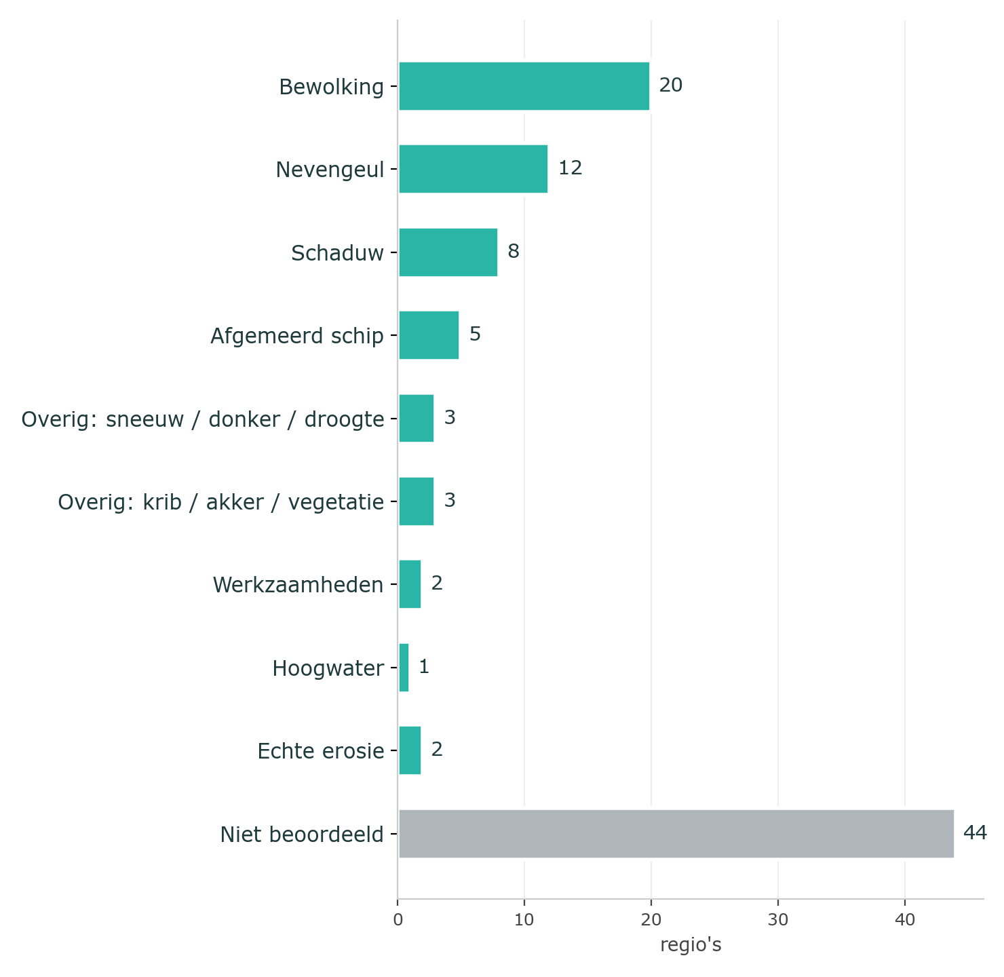
Waarom de slechtste regio's fout gaan
100 slechtst voorspelde SAM-regio's ná onze opschoning — Etienne beoordeelde er 56 op de satellietbeelden
• Al deze regio's kwamen door onze huidige regels: de slechte lijn wordt meegenomen als oeverlijn in de modellen, wat het voorspellende model verstoord
• Bewolking (20) en schaduw (8) zijn beeldkwaliteit — op te lossen bij de bron
• Nevengeulen (12) en afgemeerde schepen (5) zijn op te lossen met een masker
• 85 van de 100 slechtste hebben SAM-voorkeur; allemaal gewonnen op de puntentelling, 44 met maar 1–2 punten verschil
• Twee zijn daadwerkelijk erosie
Oevererosietool · WOCU weekly 30-09-2026 · 2

Slide 3
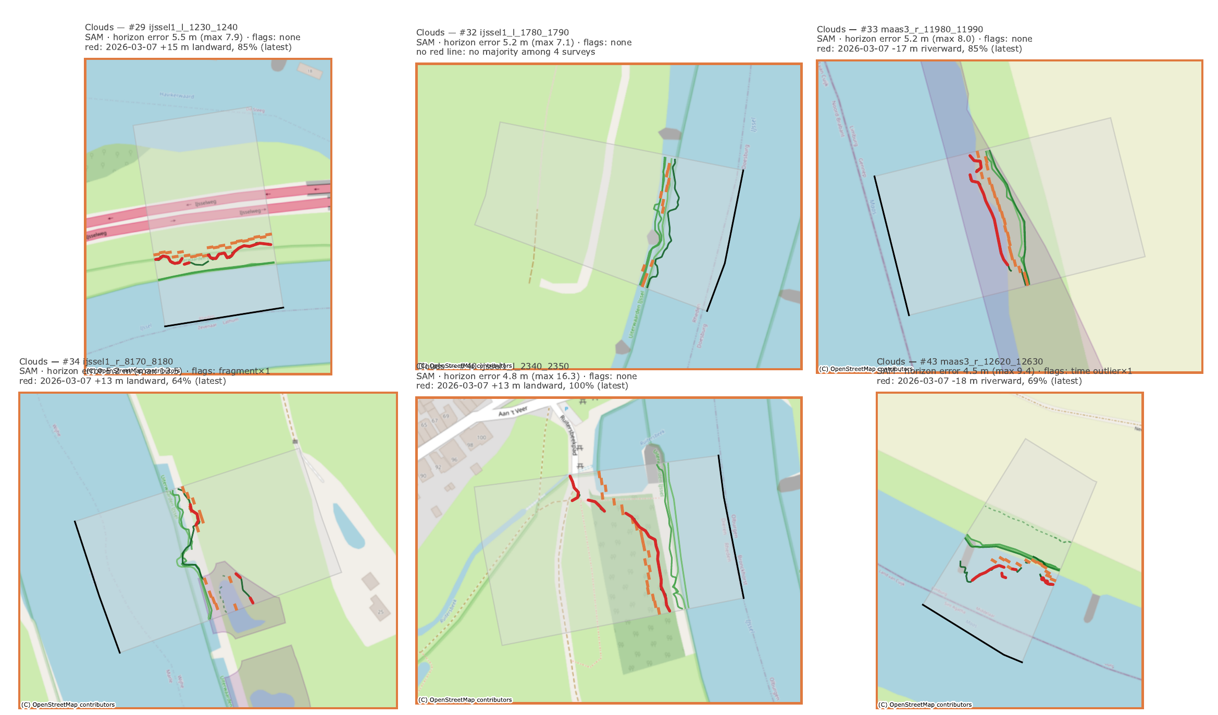
De slechte lijn is meestal het nieuwste beeld
Rood = het stuk van een meting dat 8 m of meer afwijkt van de meerderheid van de metingen in die regio
• Bewolking: in 14 van de 20 regio's is de uitschieter de laatste meting (maart–april 2026), 12–38 m ernaast
• Schaduw: steeds naar de rivier toe — een lijn in het water
• De bestaande trend regel mist ze: ze blijven onder de drempel van 15 m
• Grens: echte erosie op het laatste beeld ziet er hetzelfde uit, tot het volgende beeld het bevestigt
• Vandaar de vraag: met het bewolkingspercentage per lijn filteren we ze bij de bron
Oevererosietool · WOCU weekly 30-09-2026 · 3

Slide 4
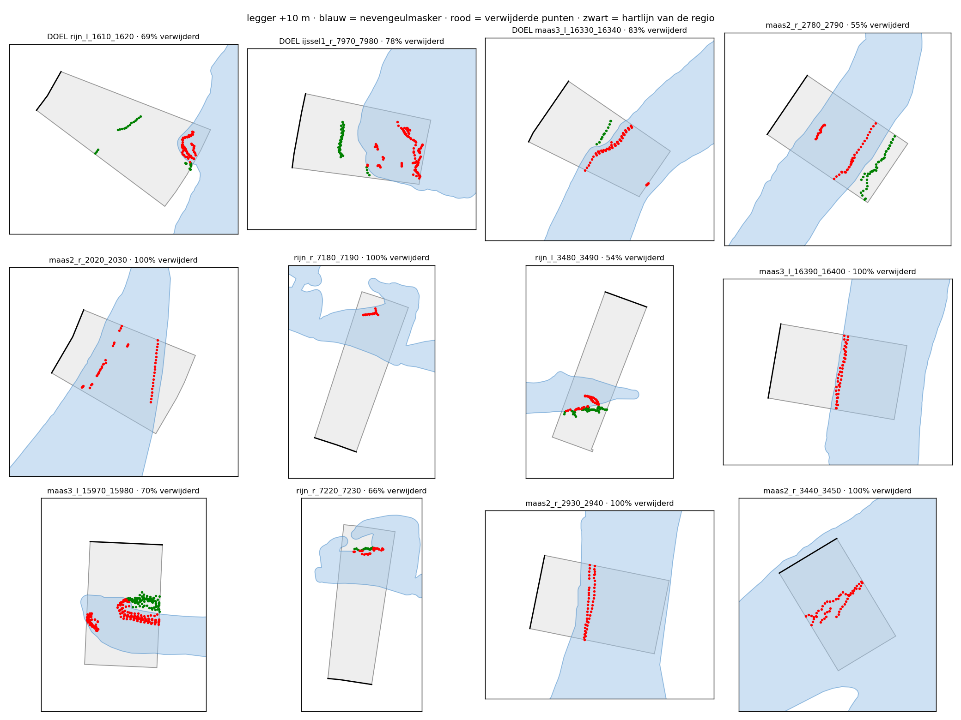
Eerste resultaten maskers: nevengeulen ja, schepen nog niet
Maskers toegepast op de opgeschoonde metingen van de huidige run · nog niet door het model gehaald
Nevengeulen — RWS-legger nevengeulen, +10 m
• Raakt 5 van Etienne's 12 nevengeulregio's en verwijdert daar 25–83 % van de punten
• Raakt ook 663 andere regio's; bij een steekproef lijken de meeste dezelfde fout (de lijn ligt langs de nevengeul, ver van de rivieroever) — Etienne een steekproef laten bekijken
• De andere 7: strangen en plassen die niet in de legger staan
Schepen — niet bij sluizen, maar afgemeerd
• 4 van de 5 scheepsregio's liggen 22–125 m van een aanlegsteiger; sluizen liggen 225 m tot 4 km weg
• Een buffer van 100 m rond steigers raakt er 3 van de 5, maar ook 569 andere regio's — te grof; vraagt een slimmere regel
Links: 3 van Etienne's nevengeulregio's (DOEL) en 9 willekeurige andere regio's waar het masker ≥ 50 % raakt; rood = verwijderd.
Oevererosietool · WOCU weekly 30-09-2026 · 4

Slide 5
Wat er nog nodig is
wie | wat | waarom
Luke | De lijnen die het hybride model ingaan ná jouw opschoning — beide modellen per regio, vóór de puntentelling | De voorkeur valideren; ~2.200 extra modelleerbare regio's. De ruwe invoer hebben we, deze set niet
Luke | Nieuwe hoogtedata Rijntakken: voor ons beschikbaar? tijd om te verwerken? onderdeel van de demo over 5 weken? | Recente hoogtemeting voor elke regio in de Rijntakken, welk model ook wint
Etienne | Bewolkingspercentage als attribuut op elke SAM-lijn (anders: exports bij 0 % en 5 %) | De grootste enkele verbetering: 20 van de 56 beoordeelde fouten zijn bewolking
Etienne | Blik op de maskers: juiste laag voor nevengeulen, juiste breedte rond centerlijn/sluizen? | Zorgen voor dat we geen juist gemeten oeverlijnen wegfilteren
Jeroen | Toegang tot de Claap-opnames na 2 september | Notities om mee verder te werken
Oevererosietool · WOCU weekly 30-09-2026 · 5

Slide 6
Samenvatting + wat verdere vragen
Laten zien 14 oktober
Als het lukt
Vandaag afspreken
• Skill in VVR-regio's — waar de tool ertoe doet
• Fout op hoogtemodel- tegenover SAM-lijnen (interessant voor ons, maar ook belangrijk voor publiek?)
• Voorspelde oeverlijnen over de komende jaren + kleuring
• Wat voorbeelden van oevererosie in VVR regionen
• PowerBI mockup
• Effect van de maskers op de skill
• Bewolkingsfilter, als het attribuut er is
• Rijntakken met de nieuwe hoogtedata
• Wie komt er op 14/15 oktober, en wat verwachten ze?
• Wanneer rapport Fase 2 feedback nodig
Oevererosietool · WOCU weekly 30-09-2026 · 6

Slide 7
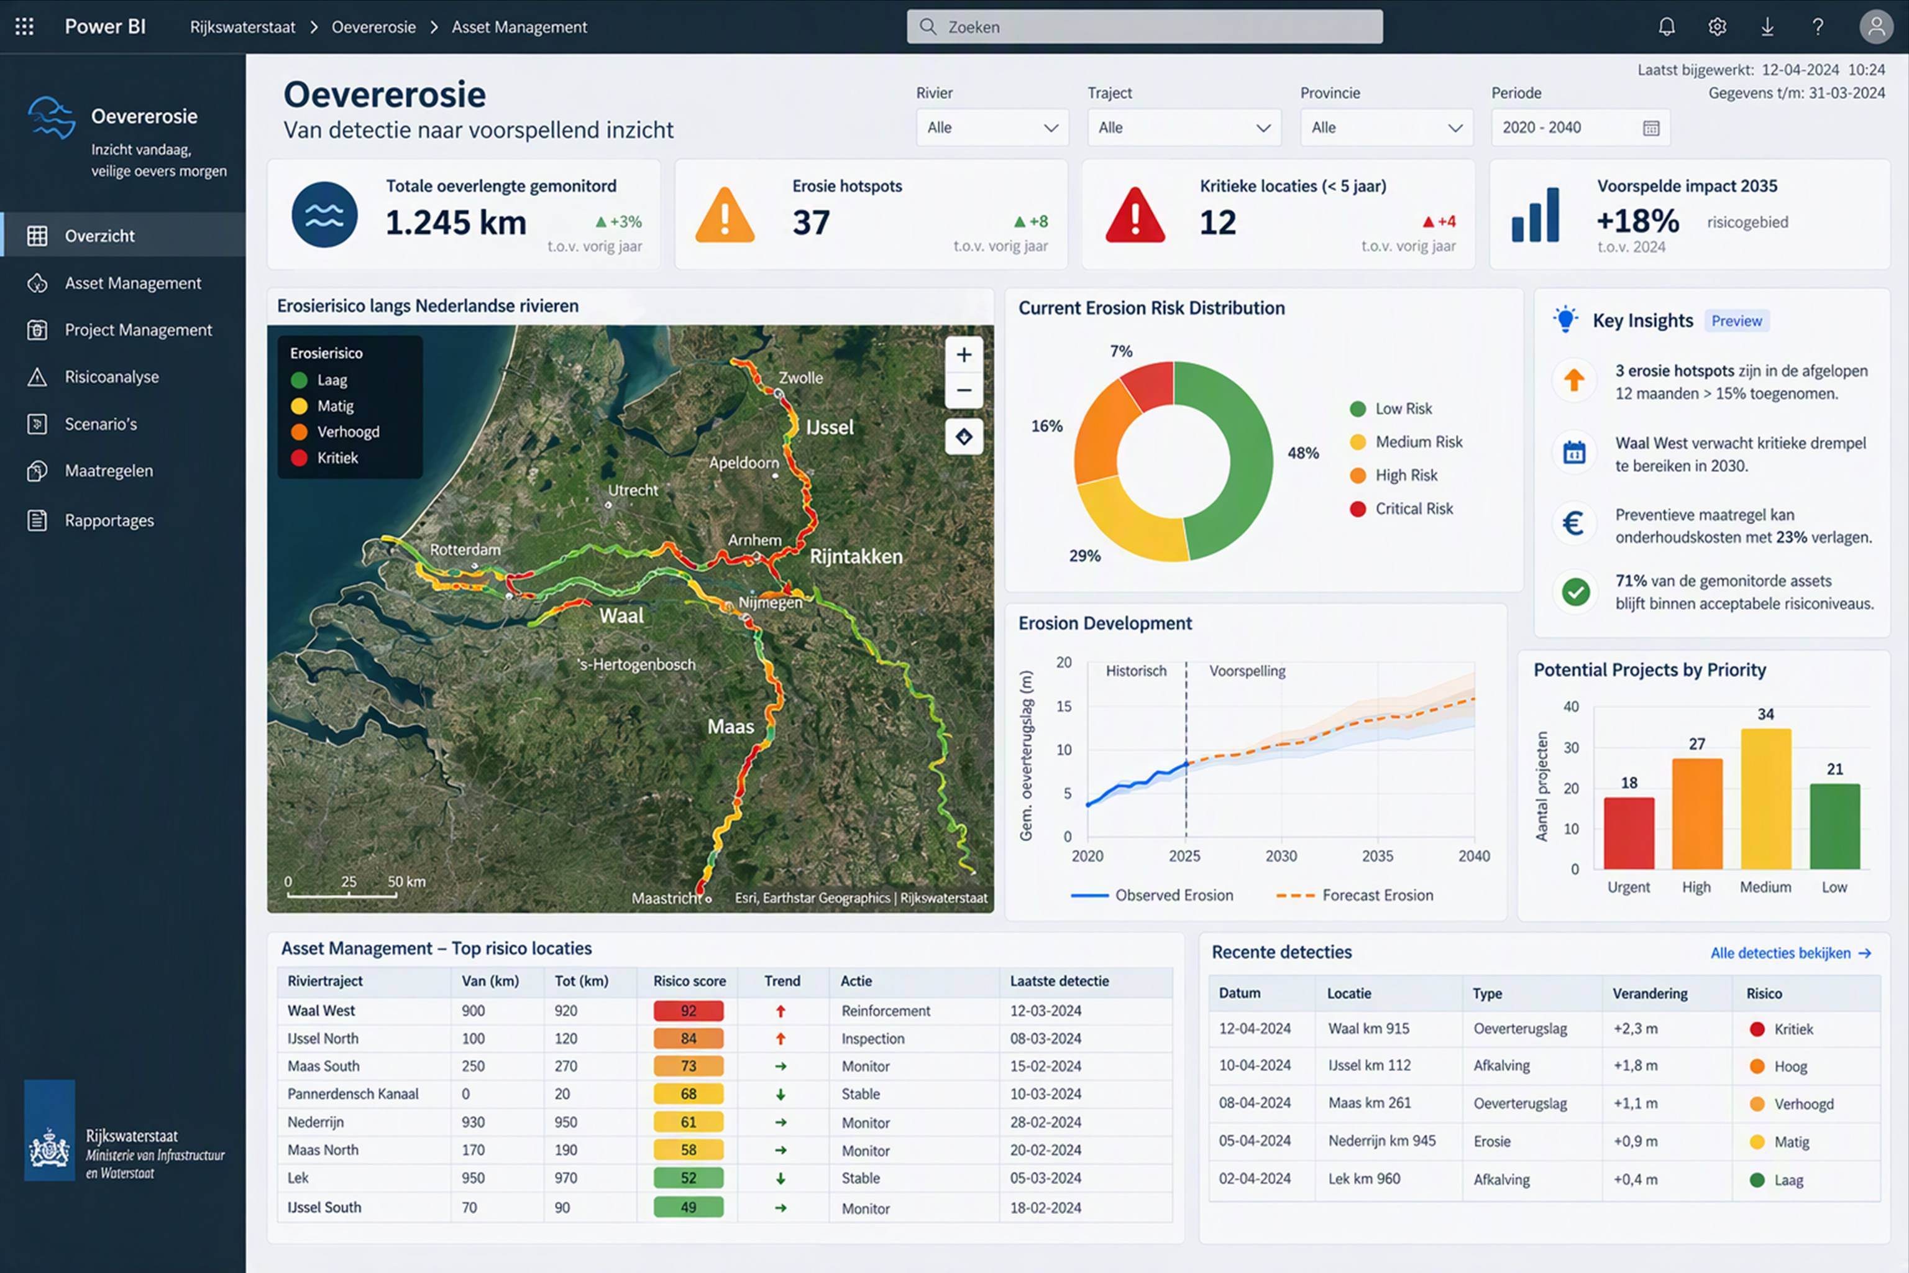
Mockup PowerBI

